Slide 1
Interoperabilidade de Sistemas de Informação em Saúde
Paulo Mazzoncini de Azevedo Marques
Centro de Ciências das Imagens e Física Médica
Faculdade de Medicina de Ribeirão Preto – USP
pmarques@fmrp.usp.br

Slide 2
Здравствуйте.
Меня зовут Павел и тема данной презентации является взаимодействие между информационными системами здравоохранения.
Если вы поняли, что здесь написано, пожалуйста, поднимите руку.
Спасибо!

Slide 3
Olá.
Meu nome é Paulo e o tema dessa apresentação é Interoperabilidade entre sistemas de informação em saúde.
Se você conseguiu entender o que está escrito aqui, por favor levante a mão.
Obrigado!

Slide 4
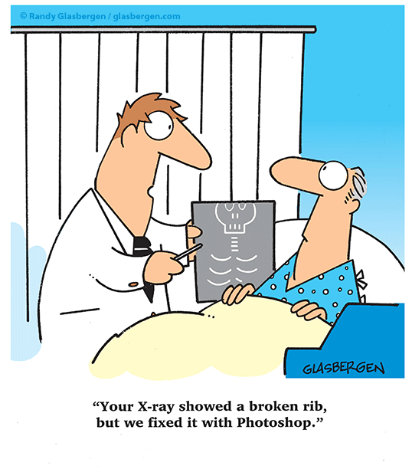
e – Saúde (e-Health)
Saúde (atenção à saúde) integral e integrada baseada em Tecnologias da Informação e Comunicação (TICs) e dispositivos eletrônicos, incluindo:
    S-RES (PEP); Prescrição Eletrônica; Telemedicina/Telessaúde; Saúde do Consumidor (Consumer health informatics); Educação Continuada; Telecuidado, Telerreabilitação; Saúde Móvel; Pesquisas Colaborativas em Redes; Computação em Grade; Computação em Nuvem; etc...
http://www.glasbergen.com/?s=x-ray
Sua radiografia mostrou uma costela quebrada, mas já a consertamos com o Photoshop

Slide 5
e – Saúde (e-Health)
Em tese, a e-Saúde poderia melhorar o acompanhamento, o gerenciamento, e a qualidade da atenção à saúde do indivíduo e de sua família.
Poderia também auxiliar a redução de ineficiências na atenção à saúde, ampliar o acesso, reduzir custos, aumentar a qualidade e propiciar uma medicina mais personalizada e precisa
Necessidade Básica: Sistemas de Registro Eletrônico em Saúde (S-RES) Interoperáveis.

Slide 6
O que é interoperabilidade ?
“Habilidade de 2 ou mais sistemas ou componentes de trocar informação e usar a informação que foi trocada”
  [IEEE Standard Computer Dictionary: A Compilation
  of IEEE Standard Computer Glossaries, IEEE, 1990]
INTEROPERABILIDADE
FUNCIONAL
INTEROPERABILIDADE
SEMÂNTICA

Slide 7
Por que Padrões ?
Melhoria da comunicação entre prestadores da assistência, governo e fontes pagadoras;
Maior facilidade na obtenção de informação para estudos epidemiológicos e definição de políticas em saúde;
Habilidade para executar análise custo-benefício de investimentos na área da saúde;
Transferência de informação na rede de atenção levando a menor custo e maior qualidade na assistência;
Possibilidade de comparação e análise de desempenho institucional, levando à otimização de recursos e aumento da qualidade.

Slide 8
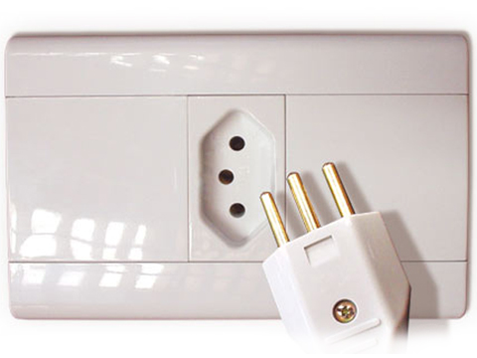
Definição de Padrão
“ É um documento estabelecido por consenso e aprovado por um grupo reconhecido, que define para uso geral e repetido um conjunto de regras, protocolos ou características de processos com o objetivo de ordenar e organizar atividades em contextos específicos para o benefício de todos ”
International Standards Organization - ISO

Slide 9
Organizações Padronizadoras
ISO - International Standards Organization
  ISO/TC 215 -Health Information and Communications Technology
CEN - European Committee for Standardization
  CEN/TC 251 -Health Informatics
ANSI - American National Standards Institute
  HL7, ACR/NEMA DICOM, ASC X12, ASTM, IEEE
ABNT – Associação Brasileira de Normas Técnicas
  CEEIS – Comissão de Estudo Especial de Informática em Saúde

Slide 10
Padrões básicos necessários
Transmissão / comunicação
  Mensagens, Objetos, XML
Conteúdo
  Funções específicas
  Repositórios
Vocabulários
  Termos
  Estrutura e relacionamentos
  Codificação
Segurança
  Assinatura digital (ICP-Brasil)
  Legislação

Slide 11
Padrões de comunicação
DICOM – Digital Imaging and Communications in Medicine
      Troca de imagens médicas
HL7 – Health Level Seven
      Troca de mensagens entre diferentes sistemas de saúde
TISS – Troca de Informações em Saúde Suplementar
      cobre os eventos de saúde realizados em beneficiários de plano privado de assistência à saúde
ASC X12N
      Troca eletrônica de contas médicas (EDI)
XML – eXtensible MarkUp Language
      Separa conteúdo e estrutura da apresentação de comportamentos Padrão de escolha para integração (interoperabilidade) – CNS, HL7, TISS

Slide 12

Padrão DICOM
Digital Imaging and Communication in Medicine

Slide 13
DICOM
ACR- American College of Radiology
NEMA-National Electrical Manufacturers Association
1983: formaram um comitê para desenvolver um padrão:
  que promovesse a comunicação da informação de imagem digital sem considerar o fabricante;
  que facilitasse o desenvolvimento e expansão do PACS (Picture Archiving & Communication System);
  que permitisse a criação de bancos de dados para informação de diagnósticos;
  que interrogasse esses B.D. por equipamentos distribuídos geograficamente, local ou remotos.

Slide 14
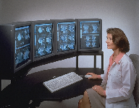
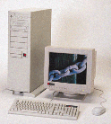

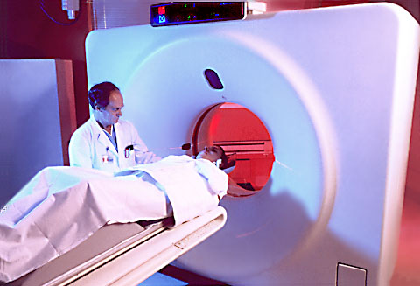

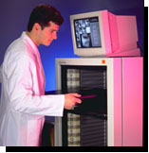
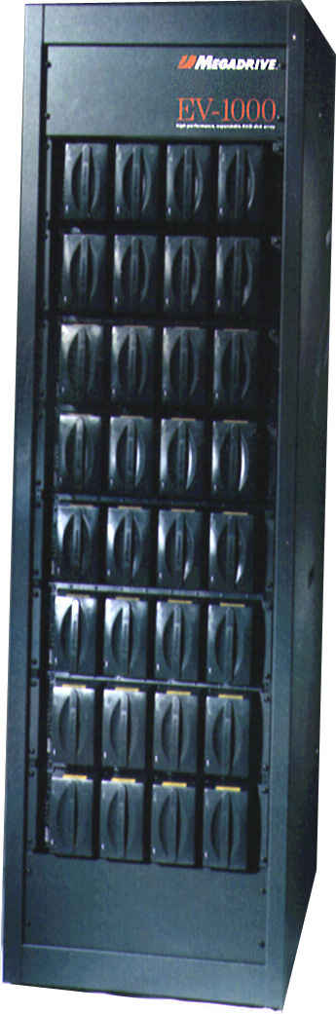
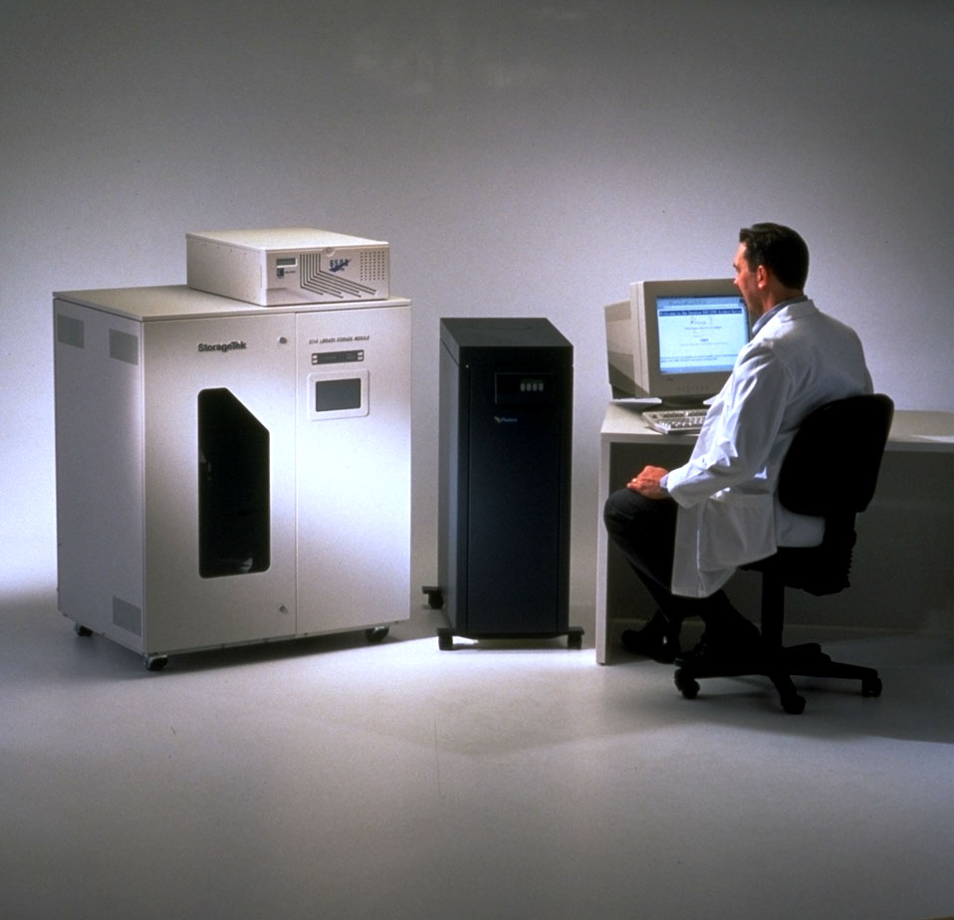
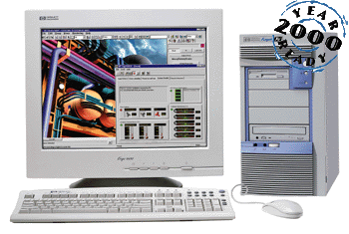
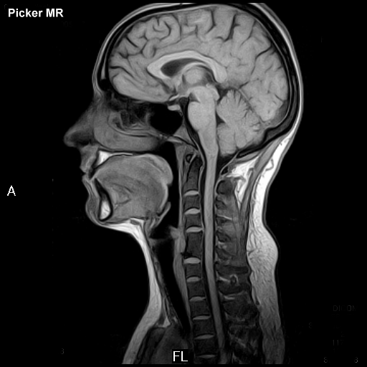
Picture Archiving and Communication System - PACS
Estação de
visualização
Modalidade
de Imagem
PACS
DB
Reconhecimento de voz
RIS
DICOM
HL-7
Rede de alta
velocidade
DICOM
HIS/MIS
RAID
Firewall
Web-based RIS/PACS/EMR
PACS
Arquivamento

Slide 15
Fundamentos do DICOM
A meta inicial para o desenvolvimento de um padrão para a transmissão e armazenamento de imagens digitais foi permitir a recuperação de imagens e informações associadas de equipamentos diversos em um formato específico, que seria o mesmo para qualquer fabricante;
A essência do padrão DICOM é que ele prescreve um conjunto uniforme e bem compreendido de regras para a comunicação de imagens digitais.

Slide 16
Estrutura do DICOM
File Meta information
Meta info version (0x0001)
SOP class (DICOMDIR)
Xfer Syntax (Ex: Little Endian Explicit)
Directory information
Descriptor (Ex: README)
First dir Record
Last dir Record
Patient 1 directory Record
Pointer to other patients (Pat2, Pat3..)
Lower level dir (STUDY1, STUDY2...)
Name
ID
Date of Birth
Sex
Patient 2
...
Patient 3
...
Patient x
...
Study 1 directory Record
Pointer to other studies (Stud2, Stud3..)
Lower level dir (Series1, Series2...)
Description
UID
Date and time
Study ID
Study 2
...
Study 3
...
Study x
...
Image 1 directory Record
Pointer to other studies (Image1, Image2..)
No lower level dir
File ID (Ex: XA0001.dcm)
Xfer Syntax UID in file (Litle End., JPEG, etc..)
Image Type (Original, Primary, Planes...)
Image number (Ex: 102)
Samples per pixel (1)
Photometric interpretation (Monochrome2, ...)
Number of Rows, Columns, etc...
Image 2
...
Image 3
...
Image x
...

Slide 17
Tabela IMD- Information Module Definition
Cada módulo contém:
  Nome do atributo; Data element tag; Definição do atributo
Ex1: Patient Module
Ex2: Study Module

Slide 18
DICOM- estruturas de elementos e conjuntos de dados
Conjunto de dados:
Elemento 1
Elemento 2
Elemento 3
......
Elemento x
ordem de transmissão
Elemento de dado:
TAG
VR
Value
length
Value Field
Campo opcional- depende de Sintaxe de Transferência
negociada entre duas aplicações

Slide 19
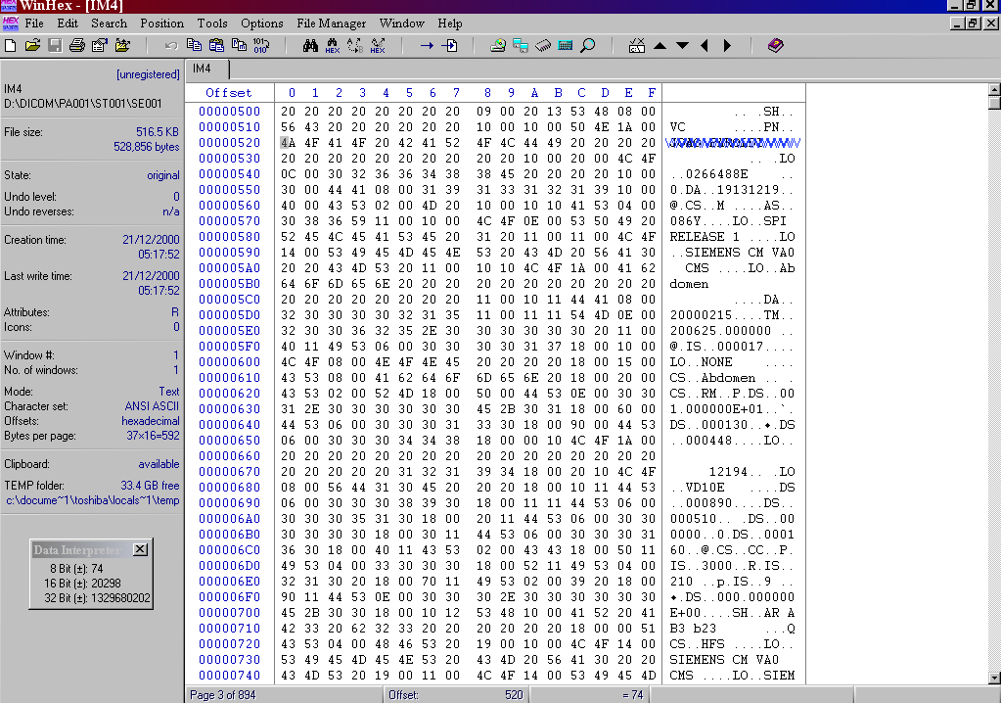

Slide 20

Sete classes de serviços DICOM relevantes - opcionais de Compra
Verification - Serviço para verificar uma comunicação DICOM
  DICOM Ping ou C-ECHO
MWM – Modality Worklist Management – Tráfego de informações com o servidor Worklist (Ex. nome do paciente, tipo de estudo, data de nascimento , numero de registro, etc.)
MPPS – Modality Performed Procedure Step – Monitora os passos do exame e do paciente (ex. Exame agendado, exame realizado, exame impresso, exame assinado, etc.).
C-Store – Envio do exame para outro local (Ex. Armazenamento no DICOM Server e envio para Workstation).
Storage Commitment – Confirma se todas as imagens do exame foram transferidas para o destino.
Print – Impressão das imagens em impressora DICOM.
Query/Retrive – Pesquisa no banco de dados e transferência do arquivo.

Slide 21
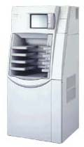
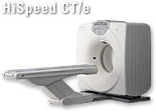
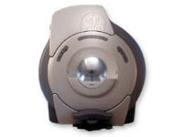
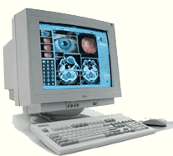


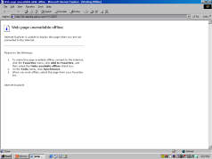
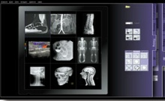
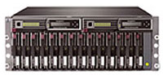

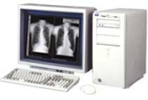
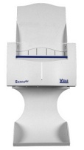

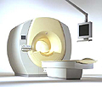
Exemplo de Fluxo de Informação Usando DICOM
CT
CT
MRI
MRI
CR
Casa
intranet
C-Store
Commitment
MWM
JukeBox
DVD
Unidade Central
Internet
Worklist
server
DICOM
Server
Web Server
Consultório médico
RAID
conexão– 2Mbps
Prefetch
Unidade Remota
Workstations
Query/retrive
C-Store
Dicom
Print
Impressora
Mini
Server - RW
Impressora
Musc-Esq
Neuro Abdome Tórax Pediatria
CR
CT
MRI
scanner
Notes:
Catalogado todos os equipamentos

Slide 22
Padrão HL7
Health Level Seven

Slide 23
O que é HL7
É uma organização voluntária, sem fins lucrativos, voltada para o desenvolvimento de padrões e especificações para permitir troca de informações entre sistemas de informações de saúde.
É certificada (Accredited Standards Developing Organization) desde 1994 pelo ANSI para desenvolver padrões para a área da saúde.
Health Level Seven – é um protocolo internacional para intercâmbio de dados eletrônicos em todos os ambientes da área da saúde, integrando informações de natureza clínica e administrativa.

Slide 24

O que significa Hl7
7 Aplicação
A camada de aplicação, a única parte do sistema aparente para o usuário, fornece serviço que facilita a troca de informações
O Termo “Level 7” refere-se ao mais alto nível do modelo de comunicação do Open System Interconnection (OSI) da ISO (International Organization for Standardization)
ISO desenvolveu OSI RM
  Open Systems Interconnection Reference Model
  Sete níveis de modelo de comunicação
  Cada um tem uma função bem definida
  O sétimo nível deu origem ao HL7
Função
6 Apresentação(MLP)
assegura que a mensagem foi transferida em um formato interpretável
5 Sessão (Socket)
abre comunicação, estabelece dialogo e mantém a conecção, incluindo controle para a transferência de mensagens
4 Transporte (TCP-IP)
fornece um canal de transmissão de ponta a ponta
3 Rede (IP)
fornece roteador e switch de mensagens entre nodos adjacentes na rede
Comunicação
2 Enlace (Ethernet)
serve para transferência de blocos de dados entre terminais conectados fisicamente
1 Físico (RJ45)
ativa ou desativa a transmissão elétrica e mecânica de canais para vários equipamentos
Modelo de Comunicação em 7 níveis OSI

Slide 25
HL7 - Cobertura
Uso
Conteúdo
Prescrições médicas
Relatos
Evolução do paciente
Repositório de dados médicos
Planejamento de cuidados
Agendamento
Saúde pública
Estudos especiais
Administração de clientes
laboratório
radiologia
farmácia
administração
medicina nuclear
nutrição
terapia respiratória
Fisioterapia
ECG
EEG
Sumário de alta
Relato de cirurgia
Anotações clínicas
Evolução

Slide 26
MENSAGENS HL7 – V. 2.x - ESTRUTURA
MSH|^~\&|ADMIN|MCM|LABADT|MCM|198808181126|SECURITY|ADT^A01|MSG00001|P|2.4|<cr>
EVN|A01|198808181123||<cr>
PID|1||PATID1234^5^M11^ADT1^MR^MCM~123456789^^^USSSA^SS||JONES^WILLIAM^A^III||
19610615|M­||C|1200 N ELM STREET^^GREENSBORO^NC^27401‑1020|GL|(919)379-1212|
(919)271-3434||M||PATID12345001^2^M10^ADT1^AN^A|123456789|9­87654^NC|<­cr>
NK1|1|JONES^BARBARA^K|WI^WIFE||||NK^NEXT OF KIN<cr>
PV1|1|I|2000^2012^01||||004777^LEBAUER^SIDNEY^J.|||SUR||­||ADM|A0­|<cr>
Patient William A. Jones, III was admitted on August 18, 1988 at 11:23 a.m.
To be attended by doctor Sidney J. Lebauer (#004777) for surgery (SUR).
He has been assigned to room 2012, bed 01 on nursing unit 2000.
His next of kin is his wife, Barbara K. Jones.

Slide 27
HL7 v3
2005
Não é uma nova versão, mas sim uma quebra de paradigma
Soluções
  Redução da opcionalidade da v2
  Incluiu regras testáveis de conformidade
É baseado em metodologia formal de desenvolvimento
  É orientado a objeto (OO)
  Usa os princípios da Universal Modeling Language (UML)
Foco em interoperabilidade semântica
Notes:
You can think of this like a model driven architecture (MDA).

Slide 28
HL7 v3 - RIM
o RIM (MODELO DE INFORMAÇÃO DE REFERÊNCIA) abrange todo o cuidado do paciente, bem como os eixos administrativos e financeiros
tem um processo bem definido de especificação de mensagens
tem uma especificação formal e robusta de tipos de dados (base para o RIM)
tem um metodologia formal para vincular conceitos baseados em terminologias padrões aos atributos do RIM
Notes:
The 4 Pillars:
The following slides will discuss these each of these pillars and show how HL7 v3 satisfies the needs for semantic interoperability.
The Reference Information Model (RIM): It is a shared model between all the domains and as such is the model from which all domains create their messages. Explicitly representing the connections that exist between the information carried in the fields of HL7 messages, the RIM is essential to our ongoing mission of increasing precision and reducing implementation costs.
Structured Process to derive messages
Data Types
Data types are the basic building blocks of attributes. They define the structural format of the data carried in the attribute and influence the set of allowable values an attribute may assume. Some data types have very little intrinsic semantic content and the semantic context for that data type is carried by its corresponding attribute. However HL7 also defines quite extensive data types such as PNMP, person Name Part, which provides all the structure and semantics to support a person name. Every attribute in the RIM is associated with one and only one data type, and each data type is associated with zero or many attributes.
Vocabulary

Slide 29
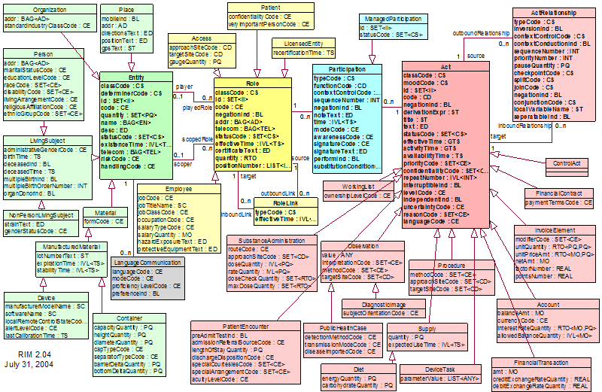
HL7 v3 - RIM
Notes:
The 4 Pillars:
The following slides will discuss these each of these pillars and show how HL7 v3 satisfies the needs for semantic interoperability.
The Reference Information Model (RIM): It is a shared model between all the domains and as such is the model from which all domains create their messages. Explicitly representing the connections that exist between the information carried in the fields of HL7 messages, the RIM is essential to our ongoing mission of increasing precision and reducing implementation costs.
Structured Process to derive messages
Data Types
Data types are the basic building blocks of attributes. They define the structural format of the data carried in the attribute and influence the set of allowable values an attribute may assume. Some data types have very little intrinsic semantic content and the semantic context for that data type is carried by its corresponding attribute. However HL7 also defines quite extensive data types such as PNMP, person Name Part, which provides all the structure and semantics to support a person name. Every attribute in the RIM is associated with one and only one data type, and each data type is associated with zero or many attributes.
Vocabulary

Slide 30
Arquitetura de documentos clínicos - CDA
Padronização de documentos clínicos para troca de dados e informações
Documentos são objetos que existem fora das mensagens
    Texto
    Imagens
    Sons
    Outros conteúdos multimeios
Ênfase
    Formato do documento
    Conteúdo clínico do documento
    Codificação precisa do conteúdo clínico

Slide 31
Arquitetura de documentos clínicos - CDA
<Section>
<code code="10153-2" codeSystem="LOINC“>
Past Medical History
</code>
<text><list>
<item><content>Asthma</content></item>
<item><content>Hypertension</content></item>
<item><content ID=“a3”>Osteoarthritis, right knee</content></item>
</list></text>
<component1>
<contextConductionInd value="TRUE"/>
<Observation classCode=“COND”>
<code code=”G-1001” codeSystem=”SNOMED” displayName=”Prior dx”/>
<value code=”D1-201A8” codeSystem=”SNOMED”
displayName=”Osteoarthritis”>
<originalText><reference value=”#a3”/></originalText>
</value>
<targetSiteCode code=”T-15720” codeSystem=”SNOMED”
displayName=”Knee joint”>
<qualifier>
<name code=”G-C220” codeSystem=”SNOMED”
displayName=”with laterality”/>
<value code=”G-A100” codeSystem=”SNOMED” displayName=”right”/>
</qualifier>
<originalText><reference value=”#a4”/></originalText>
</targetSiteCode>
</Observation>
</component1>
</Section>

Slide 32
Integração Local
R1
R2
R3
DICOM
Firewall
RIS
Agendamento
Cardiologia
Farmácia
HL7
X12
Contabilidade
HL7
HIS
Nutrição
HL7
Enfermagem
LAB
HL7
ASTM
L1
L2
L3
L4

Slide 33
Integração Remota
MD A
HOSPITAL A
SIH
MD B
Outros
HOSPITAL B
SIC
SIH
SIC
PEP
PEP
HL7
HL7
HL7
HL7
HL7
HL7
PEP
HL7
POLICLÍNICA A
PEP Info-estrutura
HL7
SIA
Registros
  Clientes
  Prestadores
Repositórios
  Medicamentos
  Procedimentos
  …
HL7
POLICLÍNICA B
SIA
Notes:
33

Slide 34
CNS - Modelo de Informação da Consulta PDQv3 conforme RIM do HL7v3
http://datasus.saude.gov.br/interoperabilidade/manuais
Notes:
34

Slide 35
Padrão LOINC
Logical Observation Identifiers,
Names and Codes

Slide 36
LOINC
coleção de nomes (termos) e códigos para a identificação de resultados de laboratório e observações clínicas
uso nos padrões HL7 e ASTM E1238
vocabulário de estrutura multiaxial e explícita (composição de novos termos)
possui mais de 25.000
www.loinc.org

Slide 37
LOINC - Classes
Bioquímica
Urina
Toxicologia
Hematologia
Microbiologia
Antibiograma
Susceptibilties
Immunologia/Serologia
Genética Molecular
Contagem de Células
Alergia
Banco de Sangue
Marcadores celulares
Testes de Pele
Coagulação
Citologia
Testes Fertilidade
Antígenos HLA
Patologia Cirúrgica

Slide 38
LOINC - Usos
Em Solicitação de Exames
Em Instrumentos de investigação
Para Relatórios ou laudos com texto livre e observações discretas
Para Relatórios de Clinical Trials
Para colocar anexos nas mensagens HIPAA
Para definir exames de laboratório de notificação obrigatória em saúde pública
Para definir variáveis utilizadas em regras de controle de qualidade
Para o RES

Slide 39
Padrão TISS
Troca de Informações
em Saúde Suplementar

Slide 40
ANS - Padrão TISS
Guia de Consulta
Guia de Serviços Profissionais/Serviço Auxiliar Diagnóstico e Terapia
Guia de Solicitação de Internação
Guia de Resumo de Internação
Guia de Honorário Individual
Guia de Tratamento odontológico
Guia de Outras Despesas

Slide 41
ANS - Padrão TISS
Autorização de Procedimentos
Eligibilidade (c/biometria)
Cancelamento de Guia
Re-apresentação de Guia
Demonstrativos Pagamentos
Demonstrativos Glosas

Slide 42
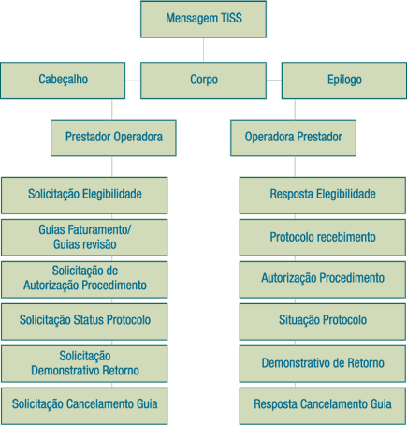
ANS - Padrão TISS

Slide 43
Padrões de Vocabulários

Slide 44
Vocabulários em Saúde
Definem os termos a serem utilizados na descrição da informação em saúde.
Os vocabulários são sistemas de classificação que adotam alguma lógica específica na sua construção, como por exemplo, estrutura em árvore (hierarquias) de generalização e especialização

Slide 45
CID
Classificação Internacional de Doenças
mais conhecido e utilizado vocabulário em saúde no mundo
atualmente está na versão 10 mas muitas organizações ainda utilizam a versão 9
classifica as doenças de acordo com a topografia e outros critérios
http://www.who.int/whosis/icd10
http://www.datasus.gov.br/cid10/cid10.htm

Slide 46
ICPC
International Classification for Primary Care
WONCA (Confederação Internacional dos Médicos de Família)
Mundialmente utilizada, sendo muito difundida na Europa e hoje está traduzida em mais de 16 línguas, inclusive o português
Tabela de estrutura biaxial, com quase 1.500 termos classificados (eixo de sistemas orgânicos, psicológicos e sociais; eixo de sinais e sintomas, procedimentos, diagnósticos e doenças)
http://www.grunenthal.pt/cw/pt_PT/pdf/cw_pt_pt_icpc2.pdf

Slide 47
CIF
Classificação Internacional de
Funcionalidade, Incapacidade e Saúde
Oferece a base científica para a compreensão e o estudo dos determinantes da saúde, dos resultados e das condições relacionadas com a saúde;
Estabelece uma linguagem comum para a descrição da saúde e dos estados relacionados com a saúde;
Permite a comparação de dados entre países, entre disciplinas relacionadas com os cuidados de saúde, entre serviços, e em diferentes momentos ao longo do tempo;
Proporciona um esquema de codificação para sistemas de informação de saúde.

Slide 48
SNOMED CT
(Systematized Nomenclature of Medicine - Clinical Terms)
organismo (L)
topografia (T)
morfologia (M)
modificadores gerais (G)
doença (D)
procedimentos (P)
função (F)
ocupação (J)
contexto social (S)
agentes químicos (C)
agentes físicos (A)
www.snomed.org

Slide 49
SNOMED
Exemplo :
“Houve internação de emergência (P0-10100) de um cozinheiro de navio (J-53150) apresentando febre (F-03003) e calafrios (F-03260). Achou-se uma inflamação aguda (M-41000) da mucosa gástrica (T-57010) e duodenal (T-58210), causada por Vibrio cholerae (L-26204). O diagnóstico é cólera (DE-11600)”.

Slide 50
SNOMED
(P0-10100) - Hospital admission, emergency (procedure)
(J-53150) – Ship's cook (occupation)
(F-03003) - Fever
(F-03260) - Chill
(M-41000) - Acute Inflammation
(T-57010) – Gastric mucous membrane structure (body structure)
(T-58210) - Duodenal mucous membrane structure (body structure)
(L-26204) – Vibrio cholerae, classical biotype (organism)
(DE-11600) - Cholera due to Vibrio cholerae

Slide 51
SNOMED
(P0-10100) - 入院，急診（過程）
(J-53150) – 船上的廚師（職業）
(F-03003) - 發燒
(F-03260) - 寒意
(M-41000) - 急性炎症
(T-57010) – 胃黏膜結構（車身結構）
(T-58210) - 十二指腸球部粘膜結構（車身結構）
(L-26204) – 霍亂弧菌，古典生物型（微生物）
(DE-11600) - 霍亂是由於霍亂弧菌

Slide 52
Integração de Sistemas
Visão Geral
Sistema
Clínico
Controle de
Materiais
Cobrança,
Reembolso,
Contabilidade
HL7
X12N
X12N / TISS
Reembolso
Operadora
SISTEMAS DE
INFORMAÇÃO
EM SAÚDE
TISS
HL7
Bancos de
Dados médicos
Sinais
Biológicos
HL7
HL7, CNS
Imagens
DICOM
ANVISA
MIB,
ASTM
HL7
HL7, TISS
CID
Instrumentos
Médicos
Reações
à Drogas
Reembolso
Fornecedor

Slide 53

Padrões de Interoperabilidade em Saúde no Brasil

Slide 54
MS PORTARIA No- 2.073,
DE 31 DE AGOSTO DE 2011
  Regulamenta o uso de padrões de interoperabilidade e informação em saúde para sistemas de informação em saúde no âmbito do Sistema Único de Saúde, nos níveis Municipal, Distrital, Estadual e Federal, e para os sistemas privados e do setor de saúde suplementar.
  Este documento pode ser verificado no endereço eletrônico http://www.in.gov.br/autenticidade.html, pelo código 00012011090100063
  Documento assinado digitalmente conforme MP no- 2.200-2 de 24/08/2001.

Slide 55

e-SUS AB/SISAB
SISAB**: Sistema de Informação em Saúde para a Atenção Básica (substitui o SIAB)
**Portaria 1.412, 10 de julho de 2013
e-SUS AB: Software que alimenta o SISAB.
Apresenta-se de 2 formas:
Coleta de Dados Simplificada (CDS) e
Prontuário Eletrônico do Cidadão (PEC)
Portaria 1.976, 12 de setembro de 2014: § 3º - “... a partir da competência de junho de 2015 as informações deverão ser enviadas obrigatoriamente para a base de dados do SISAB”
http://dab.saude.gov.br/portaldab/esus.php?conteudo=implantacao

Slide 56
Fluxo da Informação e-SUS AB / SISAB
http://www.sesa.pr.gov.br/arquivos/File/ACS/oficina_esus.pdf

Slide 57
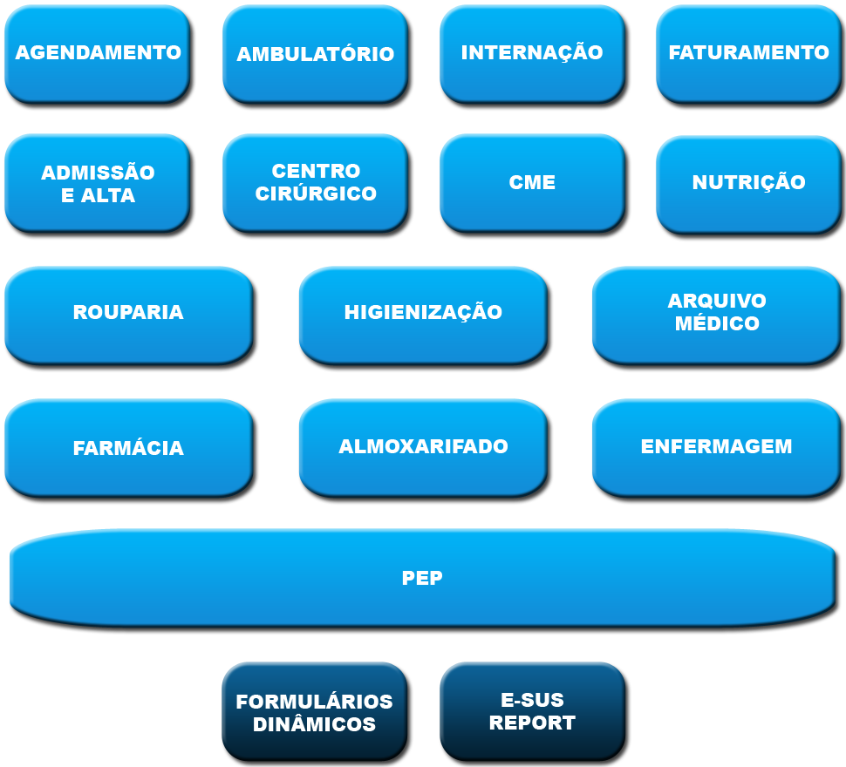
e-SUS Hospitalar
http://www2.datasus.gov.br/ESUSHOSP

Slide 58
e-SUS SAMU
Conceitos
O sistema utilizado para captura de dados do SAMU (Serviço de Atendimento Móvel de Urgência) foi desenvolvido para funcionar de forma autônoma, será realizada a integração do sistema desenvolvido para o SAMU, e também os registros dos procedimentos que tiverem sido realizados nos atendimentos de urgência e que deverão ser incorporados nos boletins de produção gerenciados pela central de regulação.
O sistema também terá a capacidade de articular os processos, potencializando sua utilização.
Este sistema possui características importantes para o registro de dados, como:
Fidedignidade nas informações
O sistema funcionará com absoluta fidelidade das informações coleta das através da conversação telefônica que dará origem a estes dados.
O sistema foi construído para incorporar dados de maneira sucinta e automatizar ao máximo esta tarefa. O mesmo está preparado para incorporar informações a respeito dos terminais e telefones que o demandam de maneira imediata, incorporando e recuperando dados dos arquivos permanentes, elaborados a partir das bases de dados das operadoras de telefonia ou dos atendimentos realizados anteriormente.
Rapidez na coleta de dados
O sistema poderá ser vinculado ao serviço telefônico e possuir o endereçamento do município, sendo a coleta de dados mais rápida.
http://datasus.saude.gov.br/projetos/50-e-sus

Slide 59
MS PORTARIA No- 2.073,
DE 31 DE AGOSTO DE 2011
CATÁLOGO DE SERVIÇOS:
  Para a interoperabilidade entre os sistemas dos SUS será utilizada a tecnologia Web Service, no padrão SOAP 1.1 (Simple Object Access Protocol) ou superior.
  SOAP é um protocolo de comunicação definido pelo World Wide Web Consortium (W3C) voltado para a estruturação de Web Services.
  Web service é uma solução utilizada na integração de sistemas e na comunicação entre aplicações diferentes.
  O World Wide Web Consortium (W3C) é a principal organização de padronização da World Wide Web - www.w3.org.

Slide 60
MS PORTARIA No- 2.073,
DE 31 DE AGOSTO DE 2011
CATÁLOGO DE SERVIÇOS:
  Para a garantia de segurança e integridade de informações será adotado o padrão WS-Security para criptografia e assinatura digital das informações.
  Web Services Security (WS-Security, WSS) é uma extensão para o SOAP para segurança em Web Services. O protocolo especifica como integridade e confidencialidade podem ser garantidas na troca de mensagens. O termo "WS-Security" é geralmente usado para fazer referência a um grupo de especificações que manipulam criptografia e assinaturas digitais, permitindo a criação de um aplicativo seguro.

Slide 61
MS PORTARIA No- 2.073,
DE 31 DE AGOSTO DE 2011
CATÁLOGO DE SERVIÇOS:
  Os Web Services são identificados por um URI (Uniform Resource Identifier) e são descritos e definidos usando WSDL (Web Service Description Language).
  URI é uma cadeia de caracteres (string) usada para identificar ou denominar um recurso na Web. Pode ser classificado como um localizador (URL) ou um nome (URN), ou ainda como ambos - http://example.org/absolute/URI/with/absolute/path/to/resource.txt.
  WSDL é uma linguagem baseada em XML utilizada para descrever Web Services que além de descrever o serviço, especifica como acessá-lo e quais as operações ou métodos estão disponíveis.

Slide 62
MS PORTARIA No- 2.073,
DE 31 DE AGOSTO DE 2011
CATÁLOGO DE PADRÕES DE INFORMAÇÃO:
  Os sistemas legados podem ter suas respostas, para integração e interoperação, encapsuladas em padrões XML aderentes aos padrões do Catálogo, de forma que, mesmo sem obedecer internamente ao padrão catalogado, possam comunicar-se fazendo uso dele, por meio de XML Schemas.
  XML (eXtensible Markup Language) é uma linguagem de marcação recomendada pela W3C para a criação de documentos com dados organizados hierarquicamente. Seu propósito principal é facilitar o compartilhamento de informações através da internet. Quando combinado com outros padrões, torna possível definir o conteúdo de um documento separadamente de seu formato.
  Um XML Schema descreve a estrutura de um documento XML

Slide 63
MS PORTARIA No- 2.073,
DE 31 DE AGOSTO DE 2011
CATÁLOGO DE PADRÕES DE INFORMAÇÃO:
  Para a definição do Registro Eletrônico em Saúde (RES)
  será utilizado o modelo de referência OpenEHR, disponível em http:// www. openehr. org / home. html.
  Para estabelecer a interoperabilidade entre sistemas, com vistas à integração dos resultados e solicitações de exames, será utilizado o padrão HL7 - Health Level 7.

Slide 64
MS PORTARIA No- 2.073,
DE 31 DE AGOSTO DE 2011
CATÁLOGO DE PADRÕES DE INFORMAÇÃO:
  Para codificação de termos clínicos e mapeamento das terminologias nacionais e internacionais em uso no país, visando suportar a interoperabilidade semântica entre os sistemas, será utilizada a terminologia SNOMED-CT, disponível em http://www.ihtsdo. org/ snomed- ct/.
  Para a interoperabilidade com sistemas de saúde suplementar serão utilizados os padrões TISS (Troca de Informações em Saúde Suplementar).

Slide 65
MS PORTARIA No- 2.073,
DE 31 DE AGOSTO DE 2011
CATÁLOGO DE PADRÕES DE INFORMAÇÃO:
  Para a definição da arquitetura do documento clínico será utilizado o padrão HL7 CDA.
  Para a representação da informação relativa a exames de imagem será utilizado o padrão DICOM.
  Para a codificação de exames laboratoriais será utilizado o padrão LOINC (Logical Observation Identifiers Names and Codes).

Slide 66
MS PORTARIA No- 2.073,
DE 31 DE AGOSTO DE 2011
CATÁLOGO DE PADRÕES DE INFORMAÇÃO:
  Para a codificação de dados de identificação das etiquetas de produtos relativos ao sangue humano, de células, tecidos e produtos de órgãos, será utilizada a norma ISBT 128.
  Para a interoperabilidade de modelos de conhecimento, incluindo arquétipos, templates e metodologia de gestão, será utilizado o padrão ISO 13606-2.

Slide 67
MS PORTARIA No- 2.073,
DE 31 DE AGOSTO DE 2011
CATÁLOGO DE PADRÕES DE INFORMAÇÃO:
  Para o cruzamento de identificadores de pacientes de diferentes sistemas de informação, será utilizada a especificação de integração IHE-PIX (Patient Identifier Cross-Referencing).
  Outras classificações que serão utilizadas para suporte à interoperabilidade dos sistemas de saúde: CID, CIAP-2 (Atenção primária de saúde), TUSS e CBHPM (Classificação brasileira hierarquizada de procedimentos médicos) e tabela de procedimentos do SUS.

Slide 68
Interoperabilidade de Sistemas de Informação em Saúde
Paulo Mazzoncini de Azevedo Marques
Centro de Ciências das Imagens e Física Médica
Faculdade de Medicina de Ribeirão Preto – USP
pmarques@fmrp.usp.br

